Slide 1
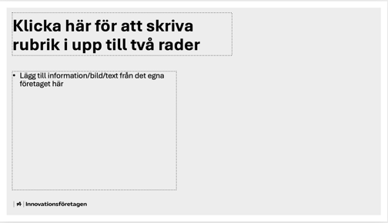
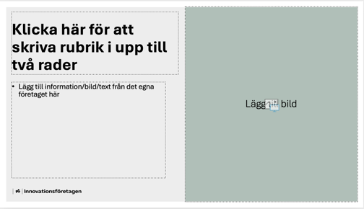
Instruktion till presentationsmaterialet Bolagskompassen
Dessa bilder är avsedda för eget underlag
Materialet är framtaget för att användas i dialogen mellan företag och medarbetare för att skapa en gemensam förståelse för verksamhetens ekonomiska förutsättningar, prognos och omvärld. Materialet kan användas som allmän utbildning, men är framtaget för situationer som lönerörelse eller omställning.
Materialet är tänkt att kunna användas i sin helhet, alternativt att man väljer ut de bilder som passar för tillfället.
Materialet innehåller delar där företaget kan placera in underlag från den egna verksamheten, vilket uppmuntras.
För mer specifikt material kopplat till lön, se: Lönekompassen.
Eget
material
Eget
material
Notes:
Avgränsning: Bolagskompassen är tänkt att dras för en bred publik på knapp tid (ca 15-30min) och vi har därför behövt göra vissa begränsningar i omfattning, innehåll och djup. Lägg gärna själv till de delar som berör ert företag mer specifikt i situationen ni vill förmedla.
Innehållet är utformat för att fokusera på de delar som vi bedömer påverkar ex lönenivåer på bolagsnivå (ej individ) samt några av de perspektiv ett bolag skapar sig en insikt kring inför en eventuell omställning eller en lönerevidering.
Formatet med en öppen PowerPoint ger full frihet att själv både lägga till och dra ifrån material.
Till varje bild finns förklarande text i anteckningsfältet. De är inte skapade för att vara ett talarmanus, utan för att ge lite ytterligare information och stöd till dig som presenterar materialet. Ett tips för presentationen är att du skapar ett eget talarmanus och funderar på övergångarna mellan bilderna.
Vi tar gärna er feedback för att utveckla materialet till kommande versioner.

Slide 2
Bolagskompassen 2026
En introduktion till ekonomi, prognoser och omvärld för ett konsultföretag

Slide 3

Innehåll
Mål & Syfte
Om den svenska modellen och medlemskapet i Innovationsföretagen
Grundläggande ekonomi
Omvärld och prognoser
Frågor och diskussion
Notes:
Innehållet är uppdelat i ovanstående övergripande rubriker.

Slide 4
Mål & Syfte
Gemensam bild av konsultföretagandets villkor och verklighet
Inblick i ekonomiska underlag och omvärldsfaktorer
Öka insikter och underlätta intern dialog

Slide 5
Om den svenska modellen och medlemskapet i Innovationsföretagen
Del 1
Notes:
Det här avsnittet beskriver hur ni som medlemsföretag i Innovationsföretagen utgör en del av den svenska modellen.
Kännetecknande för den svenska modellen är att det är ett system där arbetsmarknadens parter själva står för regleringen, utan statlig inblandning. Avsnittet visar hur allt hänger ihop.

Slide 6


Innovationsföretagen, en del av Almega och Svenskt Näringsliv
60 000 företag
11 000 företag med
600 000 medarbetare
850 företag med 45 000 medarbetare
Medlems- företag
Notes:
Vi börjar med att beskriva hur arbetsgivarsidan är organiserad:
Innovationsföretagen har valt att ingå i Almega, som är en del av Svenskt Näringsliv.
Svenskt Näringsliv är en näringslivsorganisation som företräder företag i Sverige och syftar till att driva frågor som är gemensamma för alla företag, till exempel skatter, arbetsrätt, utbildning och infrastruktur.
Almega och andra medlemsorganisationer i Svenskt Näringsliv driver frågor som är viktiga för den egna branschen, samt informerar och ger råd direkt till medlemsföretagen. De medlemsorganisationer som är arbetsgivarförbund ger råd i arbetsgivarfrågor och förhandlar om kollektivavtal med fackföreningar.
Almega är en arbetsgivar- och branschorganisation för tjänsteföretag och är den största förbundsgruppen inom Svenskt Näringsliv.
Innovationsföretagen representerar företag inom den kunskapsintensiva och innovationsdrivna tjänstesektorn.

Slide 7

Vad gör Innovationsföretagen och vad innehåller medlemskapet?
Näringspolitisk påverkan
Kollektivavtal och arbetsgivarservice
Nätverk och utbildning
Branschstatistik och konjunkturanalyser
Branschspecifikt faktorprisindex – K21
Innovationsföretagens tre prioriterade näringspolitiska frågor:
Ökad konkurrenskraft
Förbättrad kompetensförsörjning
Snabbare klimatomställning
Notes:
Innovationsföretagen är bransch- och arbetsgivarorganisation för Sveriges arkitekt-, techkonsult-, teknikkonsult-, och industrikonsultföretag.
Innovationsföretagens uppdrag är att skapa goda förutsättningar för sina medlemmar, som är företag inom arkitekt- och ingenjörssektorn.
Lite om Innovationsföretagens historik:
Ursprunget till dagens organisation är Svenska Konsulterande Ingenjörers Förening (SKIF) grundat år 1910.
År 1965 bildades Sveriges Praktiserande Arkitekter (SPA). År 1994 gick SPA och Konsultföreningen SKIF ihop och bildade Arkitekt- och Ingenjörsföretagen, senare kallat AI-företagen.

Slide 8



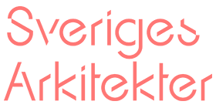



Kollektivavtalet: Del av svenska modellen
Parter på arbetsmarknaden i vår sektor.
Centrala kollektivavtal
Arbetsgivarorganisation
Fack/Arbetstagarorganisationer
Lokala kollektivavtal
Arbetsgivare
Lokala föreningar
Medlemmar/anställda
Notes:
Den svenska modellen är en beteckning för en metod eller system för självreglering av arbetsmarknaden utan statlig inblandning.
Modellen bygger på frivillig självreglering av arbetsmarknadens parter och kallas ibland för partsmodellen.
Arbetsmarknadens parter träffar självständigt avtal om löner och arbetsvillkor utan statlig inblandning.
Självregleringen manifesteras genom branschvisa kollektivavtal mellan parterna i respektive bransch.
Parterna förbinder sig att under tid då avtal gäller respektera fredsplikt. Fredsplikten är även reglerad i Medbestämmandelagen.
Om kollektivavtalet:
Ett kollektivavtal är ett skriftligt avtal mellan en arbetsgivare (eller en arbetsgivarorganisation) och en facklig organisation. Det reglerar de anställningsvillkor och arbetsförhållanden som ska gälla för de anställda inom ett företag eller en bransch. Kollektivavtalet fungerar som ett komplement till lagstiftningen och innehåller ofta mer detaljerade eller fördelaktiga villkor än de lagstadgade minimireglerna.
Kollektivavtalet reglerar frågor som:
Löner (minimilöner, löneökningar, lönesystem)
Arbetstid (normalarbetstid, övertid, raster, flextid)
Semester (extra semesterdagar utöver lagstadgade 25 dagar)
Pensioner (tjänstepension, avtalspension)
Försäkringar (till exempel sjukförsäkring, arbetslöshetsförsäkring, livförsäkring)
Uppsägning (uppsägningstider, omplaceringar)
Arbetsmiljö (riktlinjer för en säker arbetsplats)
Förmåner (till exempel friskvårdsbidrag eller utbildningsbidrag)
Varför är kollektivavtal viktiga?
Trygghet för de anställda: Det ger tydliga regler och rättigheter för arbetsvillkoren.
Effektivitet: Det minskar behovet av individuella förhandlingar om arbetsvillkor.
Stabilitet: Det förebygger konflikter mellan arbetsgivare och anställda genom att klargöra vad som gäller.
Fördelaktiga villkor: Många kollektivavtal innehåller bättre villkor än vad lagen erbjuder, exempelvis högre pensionsavsättningar eller längre semester.
Kollektivavtalen är bindande:
Både arbetsgivaren och de anställda som omfattas av kollektivavtalet är skyldiga att följa dess regler. En arbetsgivare som är bunden av kollektivavtal måste tillämpa avtalet på alla sina anställda, även om vissa inte är medlemmar i ett fackförbund.

Slide 9
Så här ser det lokala arbetet med kollektiv-avtalet ut hos oss
Eget
material
Egen text eller bild kring utformning på
lokalt fackförbund, mötesformer etc.
Notes:
Sida för att vid behov visa hur fack/arbetsgivararbetet är organiserat på ert bolag.

Slide 10

Arbetsgivarstöd
Arbetsrättslig rådgivning av Almegas jurister
Arbetsrättsligt stöd genom Arbetsgivarguiden, mejl- och telefonjour
Stöd och biträde i arbetsrättsliga förhandlingar
Kollektivavtalsförhandlingar för branschen och
för tjänstesektorn
Arbetsrättsliga utbildningar – generella och företagsanpassade
Utbildningar och rådgivning i arbetsmiljöfrågor
Marknadslöneinformation och lönestatistik
Rådgivning kring avtalsförsäkringar och tjänstepension genom Avtalat
Notes:
[Denna bild har gjorts dold för att minska antalet bilder, men kan tas fram om det finns behov av att förklara mer om vad Arbetsgivarstöd innebär]
Som medlemsföretag i Innovationsföretagen får man tillgång till personlig arbetsgivarservice och förhandlingsstöd. Som professionell rådgivning i arbetsrätt, arbetsmiljö, lön och pensionsfrågor genom Innovationsföretagens och Almegas experter.

Slide 11
Del 2
Grundläggande ekonomi
Notes:
Det här avsnittet beskriver grundläggande ekonomi för ett konsultföretag – inkomster och utgifter, det ekonomiska året och viktiga ledtider kring ekonomi.

Slide 12
Grundläggande ekonomi
Intäkter och utgifter för ett konsultföretag
Andra
intäkter
Övrigt
Alla intäkter, i stort sett, kommer från kunduppdrag.
Utgifter är till allra största del löner och övriga personalkostnader mm.
Därefter kommer ofta lokal- och IT-kostnader.
Utmaningen ligger i osäkerheten kring framtida
intäkter och andra risker.
IT, lokaler
Kund-uppdrag
Löner
Kostnader
Intäkter
Notes:
Ekonomin i ett konsultbolag är egentligen ganska enkel - intäkter kommer till största majoritet från kundprojekt (i hög grad timdebiterade konsultuppdrag), och utgifterna består till största del av lönekostnader. Efter lönen kommer kostnader kopplat till lokalhyra och IT.
Det är analysen, prognoser om framtida intäkter och vilka risker som finns kopplat till det som är det svåra att bedöma.

Slide 13
Så här fördelas intäkter och kostnader hos oss:
Eget
material
Notes:
Här kan ni själva lägga in en enkel graf kring de intäktstyper ni har, samt de större kostnadsposter företaget har och hur de fördelar sig i storlek till varandra. Ni kan också kommentera ex hur inlåsning i långa avtal styr era möjligheter att påverka olika kostnader. Vill ni kan ni också visa vinst/förlust över olika år och berätta om orsaker till dessa, för att öka förståelsen för att det krävs både lång- och kortsiktigt tänkande och agerande kring de större posterna.

Slide 14

Varför pratar vi så ofta om lönekostnaden
inom konsultsektorn, jämfört med andra branscher som t.ex industrin?

Slide 15
Konsultföretag
Industri-/produktföretag
Värdeskapandet är knutet till expertis och tjänsteleverans
Intäkter: främst från debiterbar tid
Kostnader (exempel):
Värdeskapandet är knutet till tillverkning av fysiska produkter
Intäkter: från försäljning
Kostnader (exempel):
Lagerhållning och distributionskostnader
IT, marknad, sälj
Energi-
och verktygs-
kostnader
Licenser
Avskrivningar
FoU
Lokaler
Löne-
kostnader
Kvalitets-
säkrings-
kostnader
Löne-
kostnader
FoU
Råmaterial-
kostnader
Administration
Tillverkningskostnader (drift av fabriker och maskiner, underhåll av utrustning)
Notes:
Det är väldigt stora skillnader kring hur kostnader fördelas i storlek mellan olika typer av bolag. Pajdiagrammen visar hur dessa kan fördelas mellan två olika typer av verksamheter: konsultföretag och industri- eller produktföretag. En viktig följd av detta är t ex att lönekostnadernas procentuella ökning för ett industriföretag påverkar kostnadsmassan betydligt mindre än för ett konsultföretag.

Slide 16

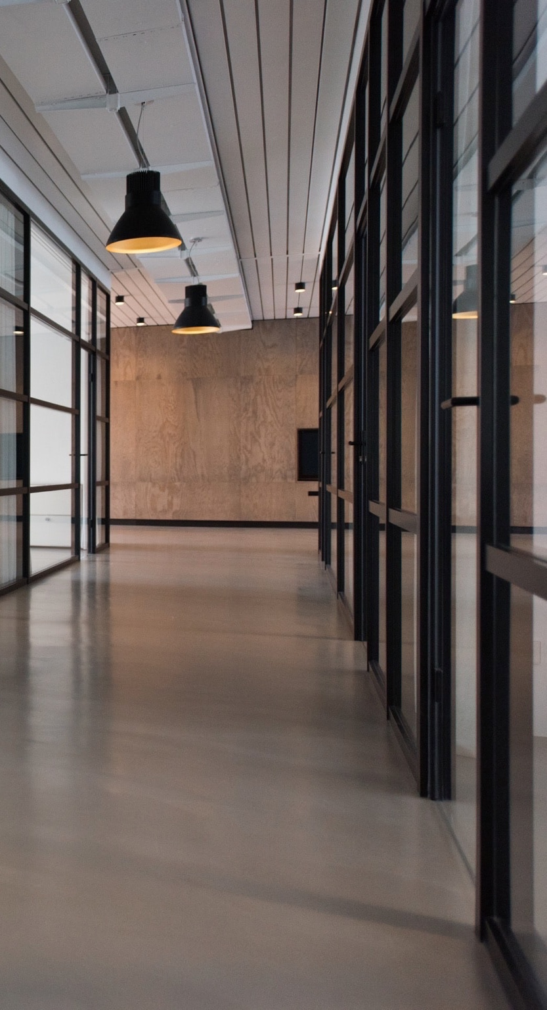
Det ökande gapet mellan lönekostnader
och våra priser – också kallat Krokodilgapet:
2004=100
Källa: SCB
Notes:
Ibland kallas det för krokodilgapet dvs graferna som illustrerar utvecklingen mellan lönernas och prisernas utveckling över tid. I grafen ovan gjordes en mätning av utvecklingen för båda dessa utifrån ett gemensamt basår: 2004. Fram till och med 2013 ser vi en utveckling där lönerna följer priserna under ett antal år, för att sedan från 2014 till 2024 divergera. Och mellan 2024 till 2025 ser vi en harmonisering.
Källor:
SCB; Producentprisindex för tjänster (TPI/SPPI), produktgrupp 71.1 Arkitekt- och tekniska konsulttjänster, år 2004-2025.
SCB; Arbetskostnadsindex tjänstemän privat sektor, (2004–2008: SNI 2002), (2008-2025: SNI 2007)

Slide 17
Egen bild av löneutveckling och prisutveckling, ex i form av snitt-timpris
Eget
material
Notes:
Här finns möjlighet att visa det egna bolagets utveckling mellan löneökningar och snittimpriser över flera år. Utgå gärna från samma basår i båda mätningarna.

Slide 18
Det ekonomiska året för ett konsultföretag
8 mnkr
6 mnkr
Säsongsvariation och skillnader mellan månaderna är en viktig faktor, bland annat för likviditeten, för konsultföretag.
Ett normalt år kan det ackumulerade resultatet i juni vara ett resultat som liknar det för helåret - se den streckade linjens ändar. Det beror på att sommaren och höstens månader, med semester
och jul, ofta tar ut varandra i resultatet.
4 mnkr
2 mnkr
0
-2 mnkr
-4 mnkr
Streckad linje visar jämförbara nivåer jun och dec
Notes:
Ett bolags likviditet avser dess förmåga att betala sina kortfristiga skulder när de förfaller. Det handlar om hur snabbt och enkelt ett företag kan omvandla sina tillgångar till kontanter för att täcka löpande utgifter och finansiella åtaganden. För ett konsultföretag är likviditeten ofta som lägst efter sommaren och in på hösten.
Grafen ovan visar hur intäkter och utgifter kan fördela sig över året, där kostnadssidan ofta är mer jämn och ffa förutsägbar än intäktssidan. Då höstens månader behöver kompensera för kostnader och intäktsbortfall kopplat till semester samt färre arbetade timmar så är resultat för juni ofta i paritet med helårsresultatet, se streckad blå linje. (om man inte har brutet räkenskapsår). Här finns det dock stora variationer mellan olika bolag.
Det finns starka respektive svaga månader kopplat till säsong (t ex juli, augusti) och oktober och november som viktiga månader för att öka på årets intäkter och hämta hem ett ev tapp från sommaren.
Vid denna slide kan ni också berätta hur ni arbetar med budget som verktyg för styrningen, när och hur den tas fram samt hur resultatet differentierar från budgeten beroende på bland annat marknadsläget.

Slide 19
Tid från kundkontakt och offert till utbetald lön
1
Första kontakt
Säljtid
2
3
Offert och förhandling
Tid och kronor vandrar längs en tidslinje från
sälj, via uppdrag och fakturering till inbetald
faktura och slutligen utbetalt i form av löner.
Ofta löper denna över minst 6 månader i tid.
Avtals-skrivning
4
Uppdrags-start och debiterbar tid
5
Fakturering
6
7
Betaltid
ex. 30 dagar
Inbetalning
8
Löne-utbetalning den 25:e
9
Notes:
Ett bolags resultat respektive dess likviditet är två olika mått. Likviditet kan liknas med betalningsförmåga eller ”pengar på kontot”. För tjänsteföretag som tar betalt i efterhand för upparbetad tid är det ofta lång tid mellan första kontakten med en kund och dess att upparbetad tid är betald och kan användas till löneutbetalningar.
Grafen ovan illustrerar hur en krona vandrar från kunden till företaget och därefter ut till medarbetaren som lön, och hur lång tiden är för denna vandring.
Ta gärna ett verkligt exempel med ett kundprojekt från den egna verksamheten och berätta om första mötet, offerter, avtal och tiden till första fakturan för att illustrera.
Här finns också möjlighet att belysa hur viktig sälj- och marknadsarbete och framgångsrika kundkontakter är samt hur detta bedrivs. Och att detta arbete kan se väldigt olika ut både inom och mellan olika företag, samt variera stort mellan privata kontra offentliga delar etc.

Slide 20
Från insikt till minskade lönekostnader
Insikt
1
2
Åtgärder och förhandling
Processen för att minska ett företags löne-kostnader ser ofta liknande ut mellan olika
bolag: från insikt, åtgärder och förhandling,
till lön under eventuell uppsägningstid. Kostnadsbesparingen kommer först tidigast månaden efter sista utbetald lön.
Tiden från insikt till kostnadsbesparing är
ofta flera månader.
Förändring
3
4
Ev. avslut
Minskade kostnader, t.ex. lönekostnader
5
Notes:
För tjänsteföretag som tar betalt i efterhand för upparbetad tid är det ofta lång tid mellan första kontakten med en kund och tillsdess att upparbetad tid är betald och kan användas till löneutbetalningar, som vi såg i föregående bild. På samma vis tar det lång tid att minska lönekostnaderna. Bilden illustrerar processen och tidsaxeln ovan.
Olika åtgärder har varierande tid, som Individuella överenskommelser, Hyvling, Varsel
Frivillig tjänstledighet, Minskade förmåner, Omorganisation, färre Stabs- eller admin tjänster. Olika åtgärder har olika uppsägningstider.
Företag som minskar sina fasta kostnader fortfarande kan uppleva oregelbunden negativ ekonomisk tillväxt vid lågkonjunktur. ​
Problemet är att intäkterna sjunker, men med färre personal minskar produktionskapaciteten och det blir svårt att ta sig ur den negativa trenden.
Att båda dessa två tidsaspekter (denna och föregående bild) är så pass långa ökar osäkerheten vid turbulenta tider. Dessutom kan förutsättningar förändras under resans gång.

Slide 21

Att växa ett bolag är relativt enkelt – när uppdrag finns, men
att krympa är ofta en större utmaning.
Varför är det så?

Slide 22
Tillväxt
Inbromsning
Vid tillväxt kan företaget ofta dra nytta
av skalfördelar dvs växa i befintlig kostym vilket underlättar en tillväxt.
Fler personer sätts i projekt, ofta med
samma fasta kostnader för kontor mm.
Att addera ytterligare projekt eller individer till en fungerande organisation ryms ofta inom befintliga strukturer.
Att anställa föregås ofta bara av förankring internt och/eller korta förhandlingar.
Att krympa ett företag innebär vanligtvis att man måste hantera svårare beslut, såsom att minska personal, dra ner
på kostnader och kanske även om-strukturera. Det kan vara både mer komplicerat och riskfyllt.
Intäkterna kan minska snabbt, samtidigt som fasta kostnader för kontor, löner och andra åtaganden löper på lång tid. När inflödet till kassan minskar drabbas likviditeten dvs betalningsförmågan.
Behöver bolaget lägga ett varsel för att
minska antalet medarbetare föregås
det av en förhandling.
Notes:
På denna slide kan ni även berätta om egna erfarenheter från upp- och nedskalning av företaget.

Slide 23
Del 3
Omvärld och prognoser
Notes:
Det här avsnittet beskriver hur prognosarbete och omvärldsinsikter är viktiga verktyg för att försöka förstå mer om hur framtiden ser ut för företaget.

Slide 24
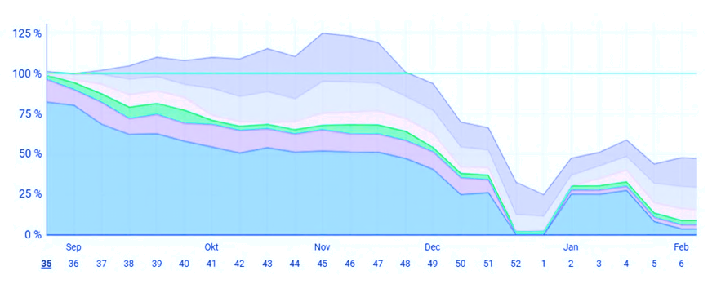
Prognosen – ett viktigt verktyg
Att prognostisera kontrakterade och troliga uppdrag är ett viktigt verktyg för planering
av resurser och projekt. De senaste åren
från pandemin och framåt har variationen, svängningar i marknaden och tolknings-möjligheter ökat och gjort verktyget mer både osäkert och kortsiktigt.
Det finns en generell trend inom flera branscher att uppdrag får kortare framförhållning.
Exempel på ett grafiskt utdrag ur
ett företags sexmånadersprognos
Notes:
Prognoser mäter kontrakterade, möjliga och troliga uppdrag. Ibland ned på sannolikhetsnivå t ex 25% chans att få ett ramavtal. Ofta sker prognosarbetet på flera nivåer: de enskilda konsulterna matar in prognosläget för de enskilda uppdragen. Detta aggregeras sedan till gruppnivå och affärsområdesnivå eller motsvarande – och därefter på nivån där hela företagets prognosläge visas. Dessa grafer utgör sedan viktiga styrmedel för alla nivåer i företaget; från medarbetare till styrelse och ägare.
Vikande prognoser – ökad osäkerhet
Större förutsägbarhet i prognoser under åren 2010-2020 – nu flera avvikande år
Det gröna strecket anger mängden resurser.
En sida som visar lönens ingående delar.

Slide 25
Vår prognos
Eget
material
Notes:
Här kan ni lägga in en egen bild från ert egna prognosverktyg och kommentera hur ni arbetar med verktyget och hur det påverkar just er planering.

Slide 26

Några exempel på situationer och processer där prognosen är ett viktigt verktyg
Planering av verksamheten i stort
Anställa, neddragning eller omorganisation
Budget för kommande år och löneutrymme
Strategiarbete
Styrelsearbete
...och så klart för det löpande, dagliga arbetet
Notes:
2010-2020 – I stort sett 10 år med en jämn tillväxttakt i hela branschen - med stadigt ökade volymer år för år.
Nu fyra avvikande år med pandemi, överhettad marknad, inbromsning och nu befinner vi oss i en lågkonjunktur. (dec 2024)
Utmaning att göra prognoser framåt nu pga osäkra omvärldsfaktorer och osäkert konjunkturläge.

Slide 27

Omvärldsfaktorer
Varför är de så viktiga att förstå?
De påverkar företaget globalt, nationellt, lokalt och ned
i respektive uppdrag.
I uppdragen påverkas alla faser:
- Till vem ska vi sälja?
- Vad är rätt projektresultat?
- Finns det en eftermarknad?

Slide 28
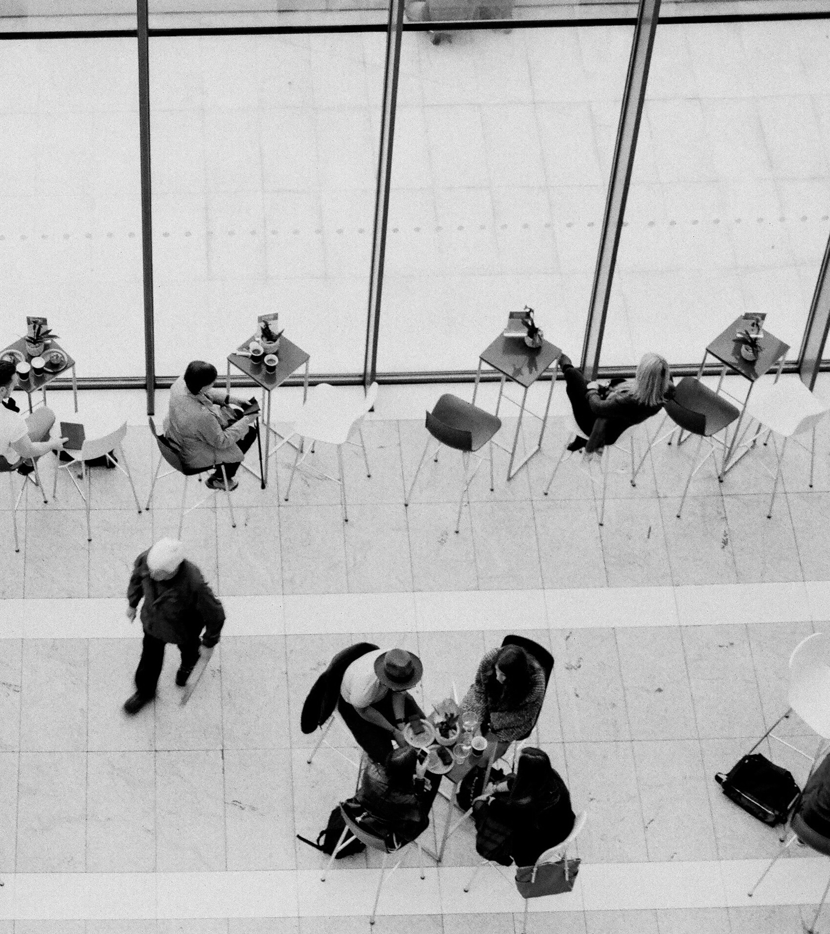
Parallellt med det egna bolagets prognos för uppdragsläget pågår en ständigt omvärldsbevakning kring relevanta frågor
Svensk export och industriinvesteringar påverkar uppdragsläget
Bostadsbyggandet är en central faktor
för en stor del av sektorn
Kundernas omvärld påverkar vår värld
Sveriges, EUs och omvärldens ekonomi och politik
Nya lagar och regler som påverkar utvecklingen av företagets affärsområden
Notes:
Ändra vid behov i innehållet för de fem punkterna till de övergripande frågor som berör er. På nästa slide finns utrymme att gå in i mer i detalj.

Slide 29
Hos oss är följande omvärldsfaktorer extra viktiga att följa:
Eget
material
Notes:
Här finns en möjlighet för er som bolag att peka på lokala eller globala faktorer som påverkar er verksamhet. Ofta är det insiktsfullt att se den stora variation av externa, och ofta svårpåverkbara, faktorer som påverkar projekten, kunderna och slutkunderna.
Berätta gärna om en specifik omvärldsfaktor som har påverkat förutsättningarna för projekt eller hela företaget.

Slide 30
Tack!
Frågor och diskussion

Slide 31
Extramaterial

Slide 32
Lönerörelsen 2026
Eget
material
Notes:
Lägg till information för egna företaget, tex tidplan för vårens lönerörelse.

Slide 33
En lön på 30 000 kr kostar
42 306 kr/mån för företaget
Månadskostnad för företaget för en anställd med lön på 30 000 kr/mån
Lön: 30 000 kr
Semesterlön: 600 kr
Arbetsgivaravgifter: 9 615 kr
Tjänstepension och trygghetsförsäkring: 1 683 kr
Särskild löneskatt : 408 kr
Företagets totala månadskostnad för den anställde blir 42 306 kronor.
Utöver detta tillkommer kostnader för företaget för utbildning och andra personalkostnader,
samt sjuklön och frånvaro som är semesterlöne-
grundande. Dessutom omkostnader för lokal-
hyra, utrustning och arbetsmaterial.
* Exemplet gäller för en anställd som är född -79 eller senare som omfattas av
kollektivavtal och har en avtalad månadslön på 30 000 kr samt 30 semesterdagar.
45 tkr
1 683 kr
408 kr
40 tkr
9 615 kr
35 tkr
30 tkr
30 000 kr
600 kr
25 tkr
20 tkr
15 tkr
10 tkr
5 tkr
0 kr
Lön
Semester-lön
Arbetsgivar-avgifter
Tjänste-pension & trygghets-försäkring
Särskild löneskatt
Notes:
En sida som visar lönens ingående delar.

